Slide 1

Název | Notopis 1
Předmět, ročník | Hudební výchova, 1. ročník
Tematická oblast | Hudební nauka
Anotace | Prezentace s výkladem a vlastním notovým materiálem
Klíčová slova | nota celá, půlová, čtvrťová, pomlka, klíč, posuvky, křížek, béčko
Autor | Mgr. Alena Tichá
Datum | 18. 9. 2013
Škola | Gymnázium Jana Opletala, Litovel, Opletalova 189
Projekt | EU peníze středním školám, reg. č.: CZ.1.07/1.5.00/34.0221

Slide 2
Notopis 1

Slide 3
Notopis
tóny zapisujeme notami
délku tónu označujeme tvarem noty ( , ) (obr. 1, 2)
výšku tónu označíme umístěním noty v notové osnově (cis³, m g)
barva tónu je dána zvoleným obsazením (hudebními nástroji, pěveckými hlasy)
k označení síly tónu, rychlosti hry a způsobu přednesu slouží zvláštní označení

Slide 4
Délka - základní hodnoty a tvary not
tóny zapisujeme notami, pomlky mají stejné hodnoty jako noty
nota a pomlka celá
nota a pomlka půlová
nota a pomlka čtvrťová
nota a pomlka osminová
nota a pomlka šestnáctinová

Slide 5
Výška - tónová soustava
základem – 7 tónů (c, d, e, f, g, a, h) = základní tónová řada, několikrát se opakuje v různých výškových polohách (oktávách)
celkem obsahuje 9 oktáv
  subkontra (A2 – H2)
  kontra (C1 – H1)
  velká (C – H)
  malá (c – h)
  jednočárkovaná (c¹ - h¹)
  dvoučárkovaná (c² - h²)
  tříčárkovaná (c³ - h³)
  čtyřčárkovaná (c - h)
  pětičárkovaná (c - h)

Slide 6

Celý tón a půltón
půltón – nejmenší vzdálenost mezi 2 tóny
2 půltóny = celý tón
řada základních tónů obsahuje 5 celých tónů
(c-d, d-e, f-g, g-a, a-h) a 2 půltóny (e-f, h-c)
c d e f g a h c

Slide 7
Klíč
udává umístění noty, podle které se řídí i pojmenování not ostatních
píše se vždy na začátku notové osnovy na každém řádku skladby
klíče
G klíč (houslový) – udává tón g¹ (na 2. lince)
F klíč (basový) – udává tón malé f (na 4. lince)
C klíč (violový) – udává tón c¹ (na 3. lince)

Slide 8
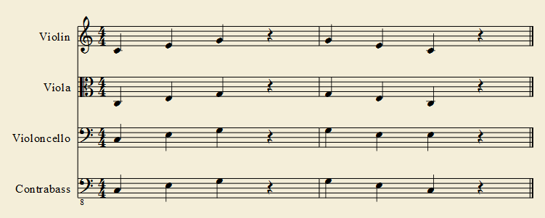
Klíče

Slide 9
Posuvky
zvyšují nebo snižují základní tón
platí vždy pro jeden takt (kromě předznamenání, které je předepsáno na začátku notové osnovy)
píší se vždy před notu
mohou být jednoduché, nebo dvojité
KŘÍŽEK
zvyšuje notu o půltón
dvojkřížek - dvojité zvýšení – o celý tón

Slide 10

BÉČKO
snižuje notu o půltón
dvojité bé - dvojité snížení – o celý tón
ODRÁŽKA
ruší platnost křížků nebo béček
platnost dvojitého křížku nebo dvojitého bé ruší dvojitá odrážka
má-li po cisis nastoupit cis, napíše se u noty odrážka a křížek, nebo jen křížek

Slide 11
Tóny zvýšené a snížené
Každý tón tónové soustavy můžeme pomocí posuvek jednou nebo dvakrát zvýšit (křížek) nebo snížit (béčko) → rozlišujeme proto tóny základní (c, d, e, f, g, a, h) a odvozené:
Tóny zvýšené – mají před notou křížek a zakončení na:
  -IS (cis, dis, eis, fis, gis, ais, his) – 1 křížek
  -ISIS (cisis, disis, eisis, fisis, gisis, aisis, hisis) - dvojkřížek
Tóny snížené – mají před notou béčko a zakončení na:
  -ES (ces, des, es, fes, ges, as, hes) – 1 béčko
  -ESES (ceses, deses, eses, feses, geses, asas, heses) – 2 béčka

Slide 12
Zdroje a obrazový materiál
ZENKL, Luděk. ABC hudební nauky. 6. vyd. Praha: Editio Supraphon, 1991, 197 s. ABC (Editio Supraphon). ISBN 80-705-8284-7.
Obr. 1: nota půlová [cit. 2013-09-08]. Dostupný pod licencí Public domain na WWW:
http://commons.wikimedia.org/wiki/File:Half_note.gif?uselang=cs
Obr. 2: nota čtvrťová [cit. 2013-09-08]. Dostupný pod licencí Public domain na WWW:
http://commons.wikimedia.org/wiki/File:Quarter_note.gif?uselang=cs
Obr. 3: nota osminová [cit. 2013-09-08]. Dostupný pod licencí Public domain na WWW:
<http://commons.wikimedia.org/wiki/File:Eighth_note.gif?uselang=cs>
Obr. 4: nota šestnáctinová [cit. 2013-09-08]. Dostupný pod licencí Public domain na WWW:
<http://commons.wikimedia.org/wiki/File:Sixteenth_note.gif?uselang=cs>
Obr. 5: pomlka čtvrťová [cit. 2013-09-08]. Dostupný pod licencí Public domain na WWW:
<http://commons.wikimedia.org/wiki/File:Quarter_rest.gif?uselang=cs>
Obr. 6: pomlka osminová [cit. 2013-09-08]. Dostupný pod licencí Public domain na WWW:
< http://commons.wikimedia.org/wiki/File:Eighth_rest.gif?uselang=cs>
Notové zápisy jsou vlastním dílem autora. Jsou provedeny pomocí freeware programu MuseScore. Dostupný pod licencí Download for free na www:
< http://musescore.com/>

